Slide 1
স্বাগতম

Slide 2
পরিচিতি
মোঃ জাহাংগীর হোসেন
সহকারী প্রধান শিক্ষক
সি. জে. এম হাই স্কুল
মোহরা,চান্দগাঁও, চট্রগ্রাম।
মোবাঃ০১৯১৩১৬৪৩০৭
ই-মেইলঃmdjahangirhossain6160@gmail.com

Slide 3
বিষয়ঃ বিজ্ঞান
শ্রেণীঃ অষ্টম
সময়ঃ৪০ মিনিট

Slide 4
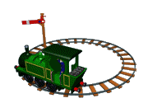
ছবিগুলো লক্ষ্য কর
ছবি গুলো কিভাবে চলে?

Slide 5
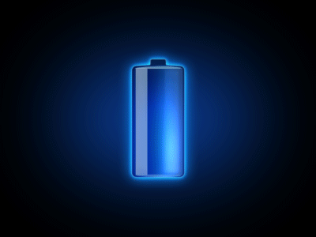
আজকের পাঠ
শু ষ্ক কোষ
পাঠ- ১২
অধ্যায়ঃ ৮ম
পৃষ্ঠাঃ ৭৪

Slide 6
শিখনফল
এ পাঠ শেষে শিক্ষার্থীরা…
ড্রাইসেল সম্পর্কে বর্ণনা করতে পারবে ।
ড্রাইসেল তৈরি করার প্রক্রিয়া বর্ণনা করতে পারবে ।
শুষ্ক কোষ দিয়ে তড়িৎ বর্তনী তৈরি করে শক্তির রূপান্তরবর্ণনা করতে পারবে।

Slide 7
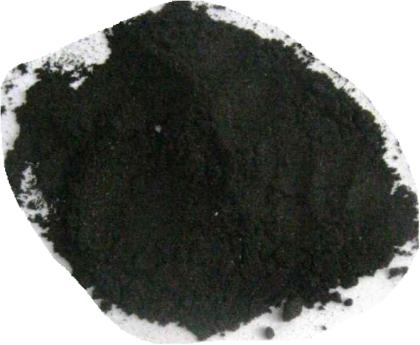
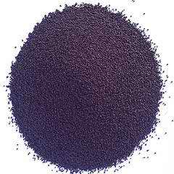
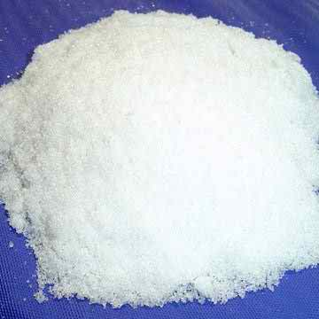
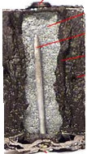
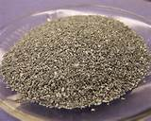
পাঠ উপসথাপন
ড্রাইসেল তৈরি করতে যা প্রয়োজন
অ্যামোনিয়াম ক্লোরাইড
(NH₄Cl)
কয়লার গুড়া
ম্যাংগানিজ ডাই অক্সাইড
MnO₂
দস্তা
লেই

Slide 8
কাজের ধারা
১। প্রথমে সিলিন্ডার আকৃতির দস্তার চোঙ নাও।
২। NH₄Cl, কয়লার গুড়া ও MnO₂
পানির মিশ্রিত লেই/পেস্টটি চোঙটির মধ্যে নাও।
৩। তার মধ্যে কার্বন দণ্ডটি এমনভাবে বসাও যাতে দন্ডটি
দস্তার চোঙটিকে স্পর্শ না করে।
৪।কার্বন দণ্ডটির মাথায় ধাতব টুপিটি পরিয়ে দাও।

Slide 9
৫। দণ্ডটির চারপাশ দিয়ে পিচের
আস্তরন দিয়ে ঢেকে দাও
৬। দস্তার চোঙটিকে একটি শক্ত
কাগজ দিয়ে ঘিরে দাও।

Slide 10
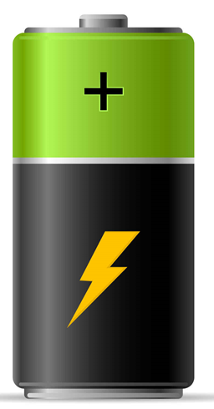
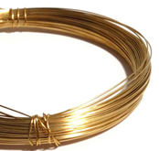
কাজঃ শুষ্ক কোষ দিয়ে তড়িৎ বর্তনী তৈরি করে শক্তির রূপান্তর দেখা।
প্রয়োজনীয় উপকরণ

Slide 11
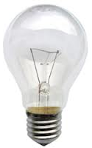
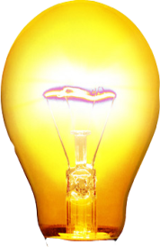
শুষ্ক কোষ যেভাবে কাজ করে।
K
শুষ্ক কোষের বর্তনী।

Slide 12
ভিডিওটি দেখ:
বর্তনী তৈরী হওয়ার ফলে বাল্ব জ্বলছে এবং আলোক শক্তি দিচ্ছে।

Slide 13
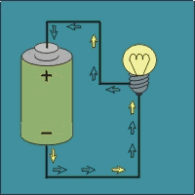
জোড়ায় কাজ
শুষ্ক কোষের একটি বর্তনী আঁক এবং শুষ্ককোষের সাহায্যে
আমরা যে কাজ করি তার একটি তালিকা প্রস্তুত কর।

Slide 14
একক কাজ
অ্যামোনিয়াম ক্লোরাইড এর সংকেত কী?
লেই কী?
শুষ্ক কোষে ধনাত্মক তড়িৎদ্বার হিসাবে কোনটি
কাজ করে?

Slide 15
মূল্যায়ন
।
১। তড়িৎ দ্বার কয়টি ও কী কী?
২। শুষ্ক কোষে অ্যানোড হিসাবে কাজ করে কোনটি?
৩। শুষ্ক কোষে সিলিন্ডার আকৃতির চোঙটি কিসের তৈরি ?
৪। শুষ্ক কোষের বর্তনীর বাল্বটির জ্বলে উঠার কারণ কী?

Slide 16
বাড়ীর কাজ
একটি পুরাতন ব্যাটারি ভেঙে এর মধ্যে কী কী আছে তার একটি তালিকা
তৈরি কর।

Slide 17
ধন্যবাদ

